Slide 1
CREO UN GIOIELLO PER TE, MAMMA !

Slide 2
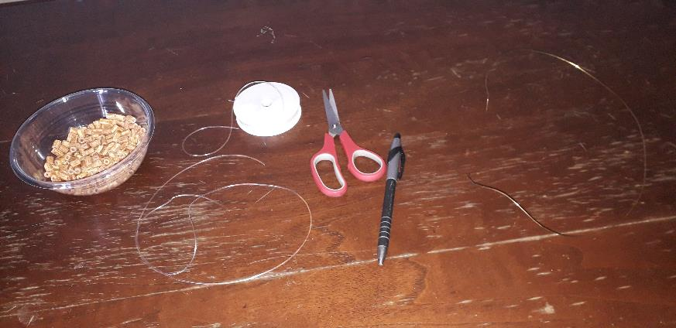
COSA OCCORRE
PASTA TUBETTI (TOSTATA IN PADELLA)
FILO NAYLON (LUNGHEZZA PER UNA COLLANA )
FORBICI
PENNA ( ROTONDA SENZA RILIEVI)
FILO IN OTTONE ( O FILO SOTTILE DI FERRO)

Slide 3
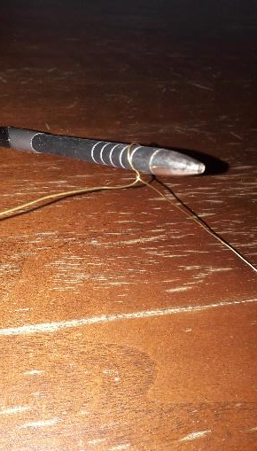
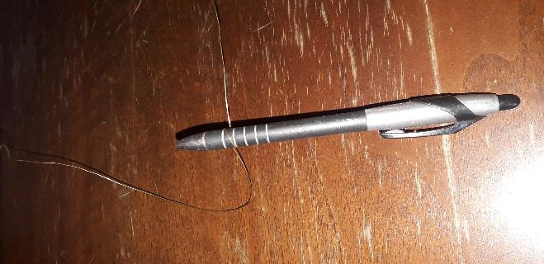
1 STEP
- AVVOLGERE IL FILO INTORNO ALLA PENNA CREANDO UN CERCHIO. PER CHIUDERE FAI RUOTARE LA PENNA

Slide 4
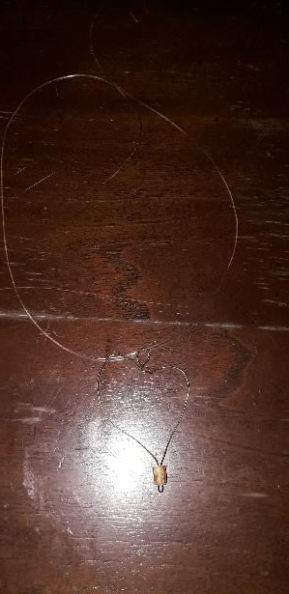
2 STEP
CON IL RESTANTE DEL FILO MODELLALO CREANDO UN CUORE.
UNISCI LA PUNTA DEL CUORE, SIGILLALA E INSERISCI UN TUBETTO
INSERIRE IL FILO DI NAYLON NELLA PARTE SUPERIORE DEL CUORE (CERCHIO)

Slide 5
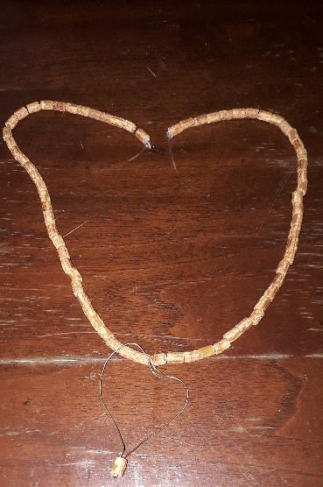
3 STEP
INFILA I TUBETTI
UNA VOLTA COMPLETATA FAI UN NODO ALLE DUE ESTREMITA’

Slide 6
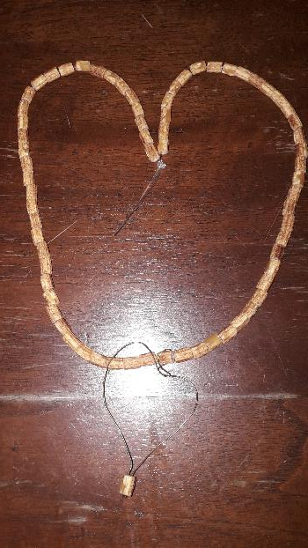
4 STEP
- UNIRE LE DUE ESTREMITA’ CON UN ULTERIORE NODO

Slide 7
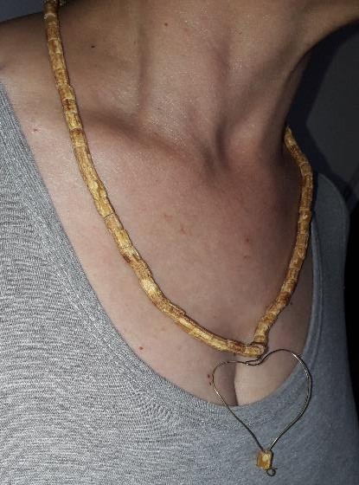
5 STEP
- ECCO IL RISULTATO

Slide 8
BUON DIVERTIMENTO E BUONA FESTA DELLA MAMMA!
DALLE MAESTRE :
ESPOSITO TERESA
ROMANO MARINA
FORNARO ELISA

